Slide 1

内存管理
主讲人：赵建磊

Slide 2

目 录
1
3
手动管理
Accessor Methods
内存分配与管理
2
Autorelease Pool
4

Slide 3
第一章 第二章 第三章 第四章
目录
1
3
手动管理
Accessor Methods
内存分配与管理
2
Autorelease Pool
4

Slide 4
第一章 第二章 第三章 第四章
IOS内存分配
● 栈区：由编译器自动分配释放 ，存放函数的参数值，局部变量的值等。 其操作方式类似于数据结构中的栈。
● 堆区：一般由程序员分配释放， 若程序员不释放，程序结束时可能由OS回收。（ios中alloc都是存放在堆中）
● 全局区（静态区）：全局变量和静态变量的存储是放在一块的，初始化的全局变量和静态变量在一块区域，未初始化的全局变量和未初始化的静态变量在相邻的另一块区域。程序结束后由系统释放。
● 常量区：常量字符串就是放在这里的。程序结束后由系统释放。
● 代码区：存放函数体的二进制代码。

Slide 5
第一章 第二章 第三章 第四章
IOS内存管理
Objective-C在内存管理上采用了引用计数（retain count），在对象内部保存一个数字，用来表示被引用的次数。init、new和copy都会让retain count加1。当销毁对象的时候，系统不会直接调用dealloc方法，而是先调用release，让retain count 减1，当retain count等于0的时候，系统才会调用dealloc方法来销毁对象。
Objective-C提供了三种内存管理方式：manual retain-release（MRR，手动管理），automatic reference counting（ARC，自动引用计数），garbage collection（垃圾回收）；（IOS不支持垃圾回收）。下面我们来看看手动管理。

Slide 6
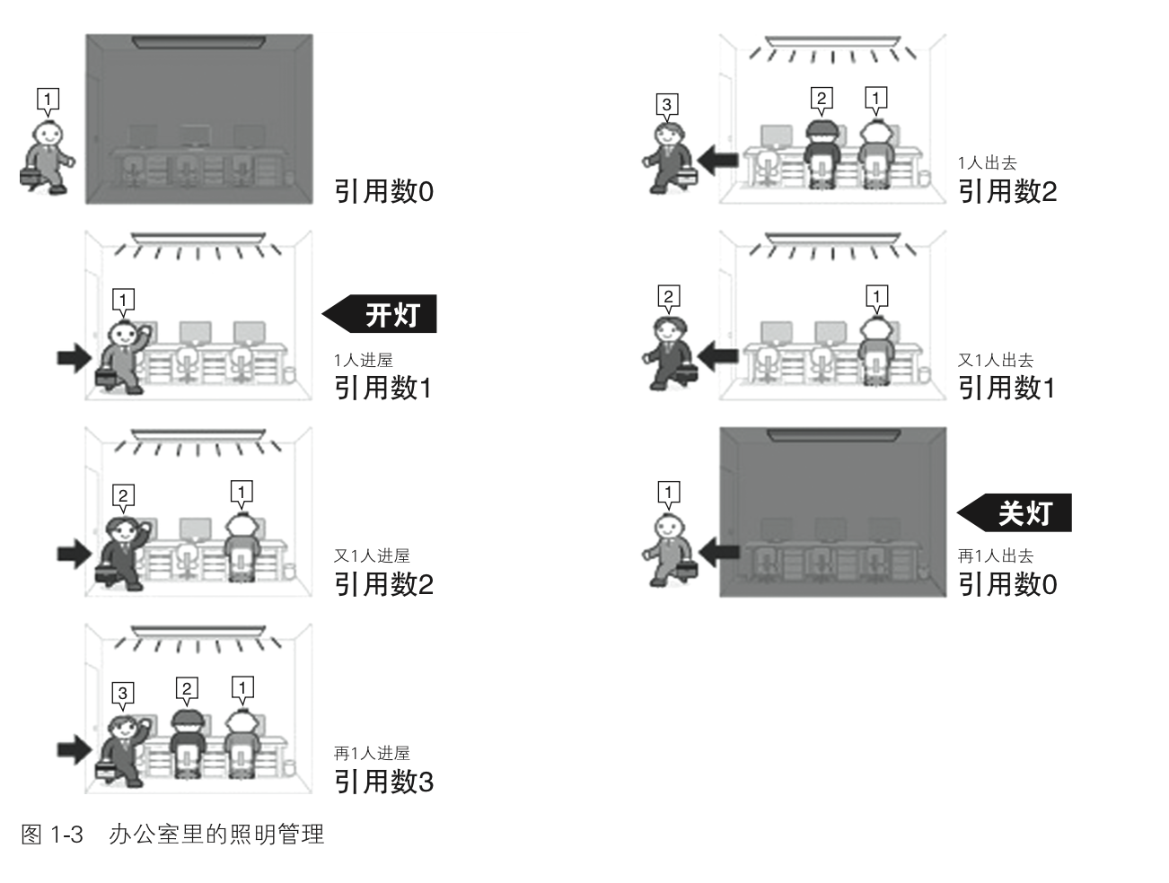
第一章 第二章 第三章 第四章
IOS内存管理

Slide 7
第一章 第二章 第三章 第四章
目录
1
3
手动管理
Accessor Methods
内存分配与管理
2
Autorelease Pool
4

Slide 8
第一章 第二章 第三章 第四章
手动管理
MRR手动管理内存是基于引用计数的，只是需要开发者发消息给某块内存（或者说是对象）来改变这块内存的引用计数以实现内存管理（ARC技术则是编译器代替开发者完成相应的工作）。一块内存如果计数是零，也就是没有使用者（owner），那么objective-C的运行环境会自动回收这块内存。
objective-C的内存管理遵守下面这个简单的策略：
1.你拥有你创建的对象，也就是使用alloc、new、copy创建一个对象，该对象的retain count都等于1，需要用release来释放该对象。谁创建，谁释放。在这3种方法以外的方法创建的对象，都被系统默认的声明为autorelease。
2.给对象发送retain消息后，你拥有了这个对象；
3.当你不需要使用该对象时，发送release或者autorelease消息放弃这个对象；
4.不要对你不拥有的对象发送“放弃”的消息。

Slide 9
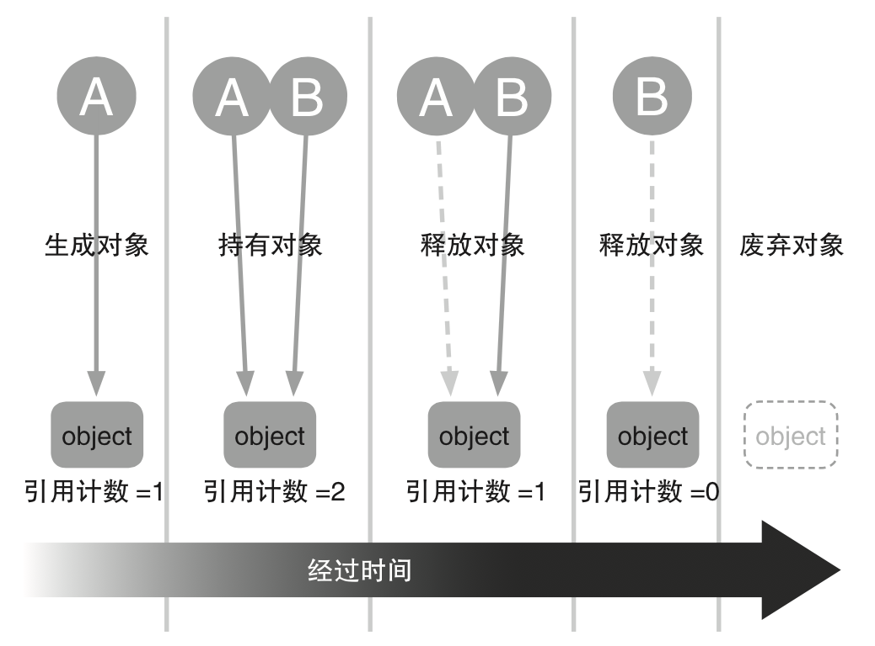
第一章 第二章 第三章 第四章
手动管理

Slide 10
第一章 第二章 第三章 第四章
目录
1
3
手动管理
Accessor Methods
内存分配与管理
2
Autorelease Pool
4

Slide 11
第一章 第二章 第三章 第四章
Autorelease Pool
为了方便程序员管理内存，苹果在OC中引入了自动释放池(Autorelease Pool)。在遵守一些规则的情况下，可以自动释放对象。
Autorelease Pool的原理：
autorelease pool全名叫做NSAutorelease Pool，是OC中的一个类。autorelease pool并不是天生就有的，你需要手动的去创建它，例如：
NSAutoreleasePool *pool = [[NSAutoreleasePool alloc] init];
一般地，在新建一个iphone 项目的时候，xcode会自动地为你创建一个autorelease pool，这个pool就写在Main函数里面。
在NSAutoreleasePool中包含了一个可变数组，用来存储被声明为autorelease的对象。当NSAutoreleasePool自身被销毁的时候，它会遍历这个数组，release数组中的每一个成员（注意，这里只是release，并没有直接销毁对象）。若成员的retain count 大于1，那么对象没有被销毁，造成内存泄露。

Slide 12
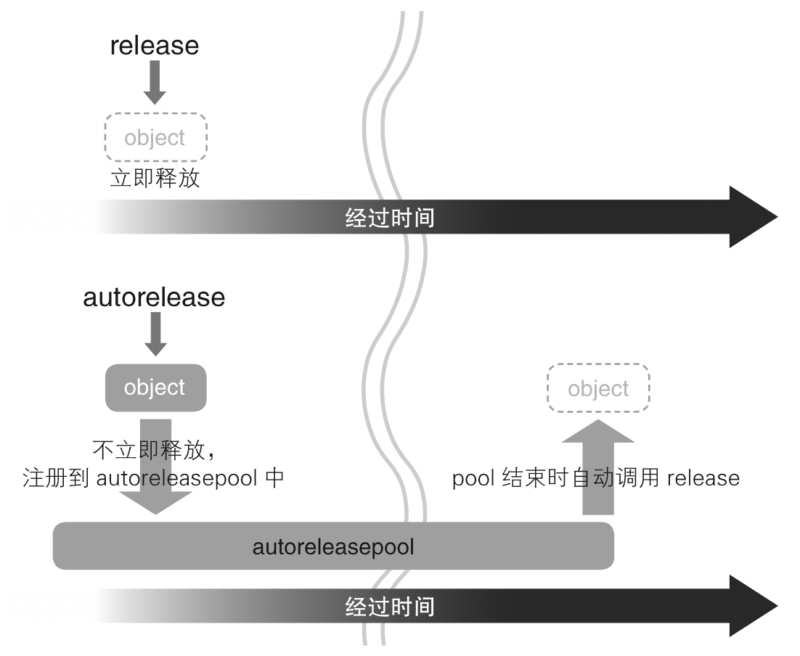
第一章 第二章 第三章 第四章
Autorelease Pool

Slide 13
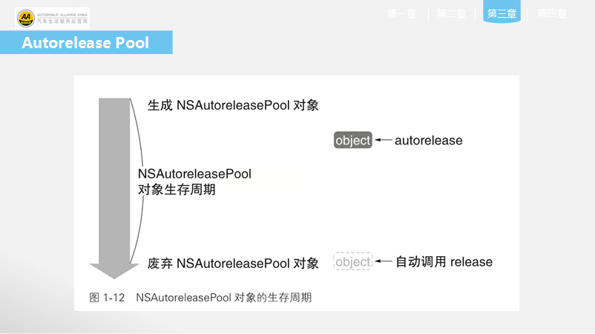
第一章 第二章 第三章 第四章
Autorelease Pool

Slide 14
第一章 第二章 第三章 第四章
目录
1
3
手动管理
Accessor Methods
内存分配与管理
2
Autorelease Pool
4

Slide 15
第一章 第二章 第三章 第四章
Accessor Methods
Accessor Methods，也就是对象的property（属性）的getter和setter方法。显然，如果getter返回的对象已经被运行环境回收了，那么这个getter的返回值是毫无意义的。这就需要在setter方法里“拥有”相应的property。
Objective-C提供的属性有：
读写属性： （readwrite/readonly）以及（getter=name）（setter=name）
setter语意：（assign/retain/copy）
原子性： （non）atomic
默认的property行为有：atomic，assign，readwrite。

Slide 16
第一章 第二章 第三章 第四章
Accessor Methods
setter中assign/retain/copy：决定了以何种方式对数据成员赋予新值。对于Objective-C中的一般object，最好使用用retain。而一些特别的object（例如：string）则使用copy。
copy与retain的具体区别为：copy其实是建立了一个相同的对象，而retain只是保存其对象，并且其计数值+1。例如：一个NSString对象，地址为0×1000，内容为@“string“，copy到另外一个NSString之后，地址为0×2000，内容相同，新的对象retain为1，旧有对象没有变化，而retain到另外一个NSString之后，地址相同（建立一个指针，指针拷贝），内容当然相同，但是这个新对象的retain值+1，并释放旧的对象。也就是说，retain是指针拷贝，copy是内容拷贝。
assign关键字代表setter直接赋值，而不是复制或者保留它，更不需要进行引用计数。这种机制非常适合一些基本数据类型，比如NSInteger和CGFloat，或者你并不直接拥有的类型，比如delegates。

Slide 17
第一章 第二章 第三章 第四章
Accessor Methods
atomicity的默认值是atomic，读取函数为原子操作。atomic是保证读取变量是线程安全的，即它会保证每次getter和setter的操作都会正确的执行完毕，而不用担心其它线程在你get的时候set，可以说保证了某种程度上的线程安全。而nonatomic是不能保证线程安全的。但是nonatomic比atomic速度要快。这也是为什么property基本上都用nonatomic了。 最后加上一句，仅仅靠atomic来保证线程安全是不可能的，要写出线程安全的代码，还是需要有同步和互斥机制。

Slide 18
Thank you

